Slide 1
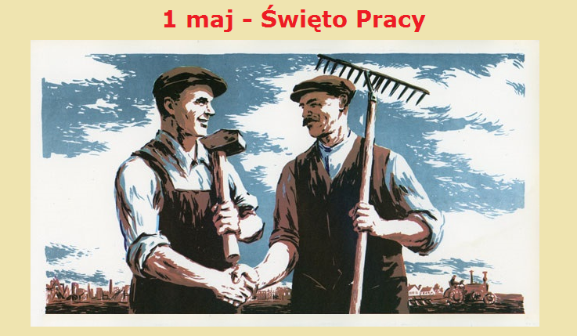
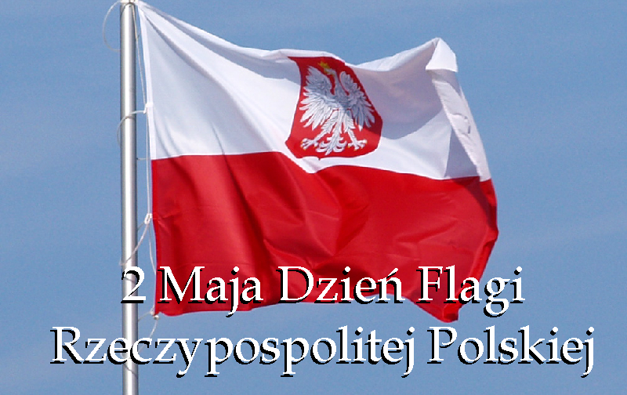
Święto Pracy i Święto Flagi

Slide 2
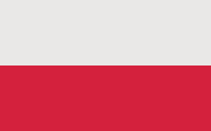
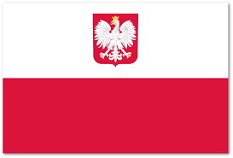
FLAGA PAŃSTWOWA
Flaga Polska ma dwa równe pasy biały na górze a czerwony na dole
W Polsce istnieje także inny wariant flagi państwowej biało-czerwone pasy z godłem Polski umiejscowionym na białym pasie. Tej flagi jednak mogą używać wyłącznie placówki dyplomatyczne poza granicami naszego kraju, lotniska cywilne, kapitanaty i bosmanaty w portach oraz jednostki pływające jako banderę RP, ponieważ flagą białoczerwoną oznacza się na wodzie jednostki pilotujące.

Slide 3
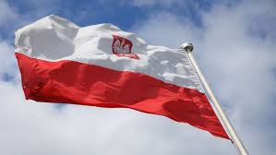
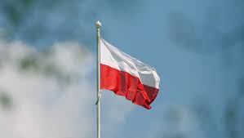
JAK EKSPONOWAĆ FLAGĘ
Każdy obywatel Rzeczypospolitej Polskiej ma prawo wywiesić flagę państwową na swoim domu, a także w oknie lub na balkonie swego mieszkania. Najczęściej flaga jest eksponowana na drzewcu drewnianym lub metalowym. Szerokość takiej flagi nie może być mniejsza niż 1/3 długości drzewca lub większa niż 1/2 jego długości. Najczęściej drzewce są umieszczane w uchwycie pod kątem ok.
45 stopni do ściany budynku. Można również umieścić drzewce poziomo na balkonie lub w oknie.

Slide 4
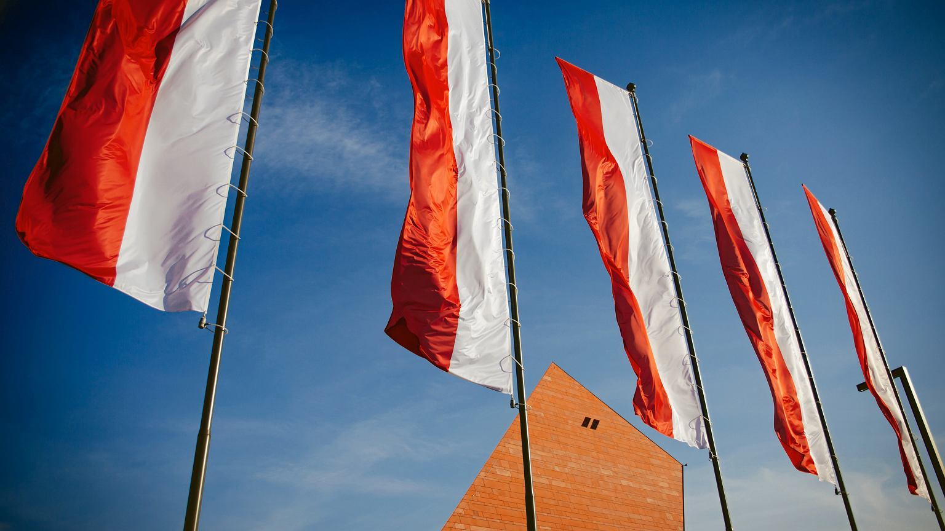
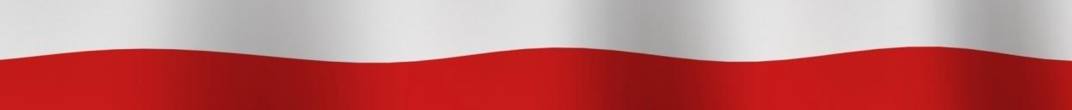
WAŻNE ZASADY ZWIĄZANE Z FLAGĄ
Nie używamy flagi z godłem
Flagi nie używamy podczas akcji protestacyjnych, jeżeli nie są w interesie całego narodu
Nie okrywamy się flagą (często robią to sportowcy i kibice)
Flagi na pojazdach umieszczamy zawsze po prawej stronie
Godnym sposobem zniszczenia zużytej flagi lub banneru jest niepubliczne spalenie. Możliwe jest także godne zniszczenie flagi przez rozdzielenie barw.

Slide 5
Brudna
Splątana
Flaga nie może być!!
Nieproporcjonalna
Wypłowiała
Dziurawa i poszarpana

Slide 6
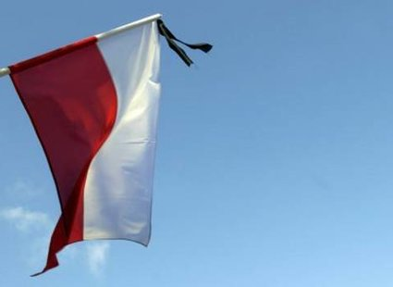

FLAGA PODCZAS ŻAŁOBY
Flaga z kirem, to znak żałoby. Kir to czarna wstęga, którą wiąże się na drzewcu flagi powyżej skraju górnego płata. Oba końce wstęgi nie powinny być dłuższe od połowy długości flagi. Kiru nie używa się przy flagach na masztach stojących. W dniach żałoby narodowej flaga państwowa RP opuszczona jest do połowy masztu. Wieczorem podnosi się ją na szczyt masztu, po czym powoli całkowicie opuszcza i zdejmuje.

Slide 7
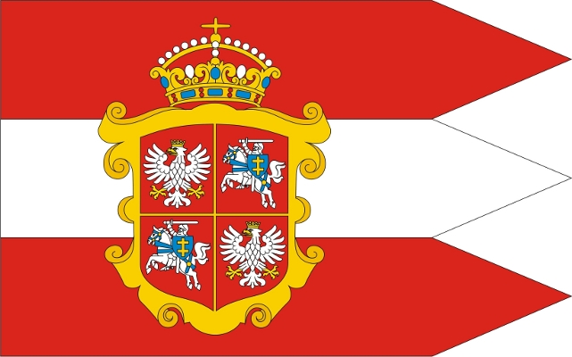
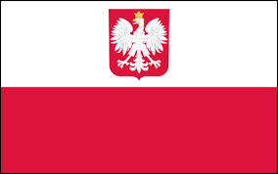
Polska flaga na przestrzeni lat
Najstarsza
Najnowsza

Slide 8
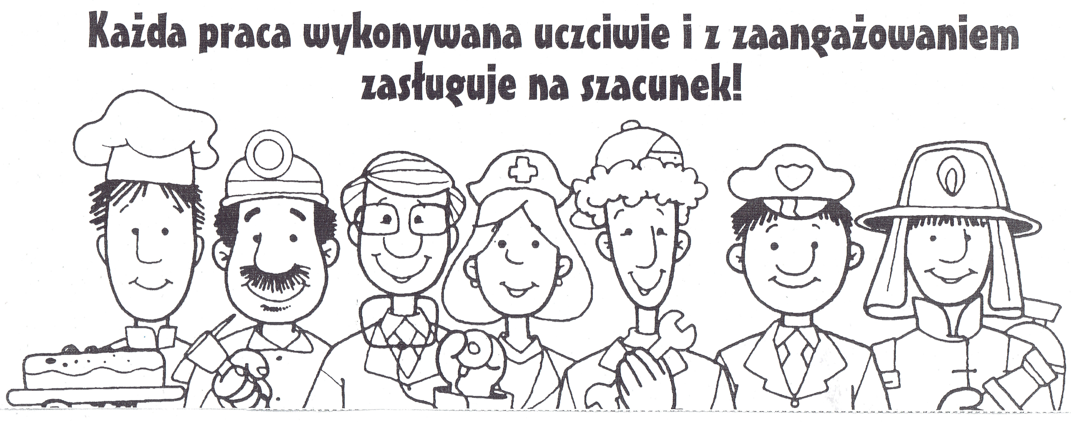
Międzynarodowe Święto Pracy
Święto Pracy to inaczej Międzynarodowy Dzień Solidarności Ludzi Pracy, który przypada na dzień 1 maja. Jest to Międzynarodowe Święto Pracy, które obchodzone jest co roku w tym samym dniu.
W Polsce pierwsze obchody Święta Pracy miały miejsce w 1890 roku.

Slide 9
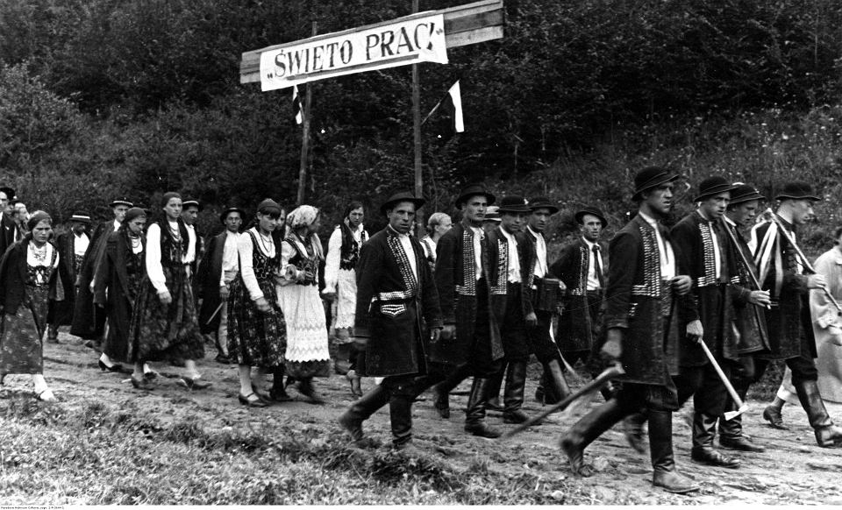
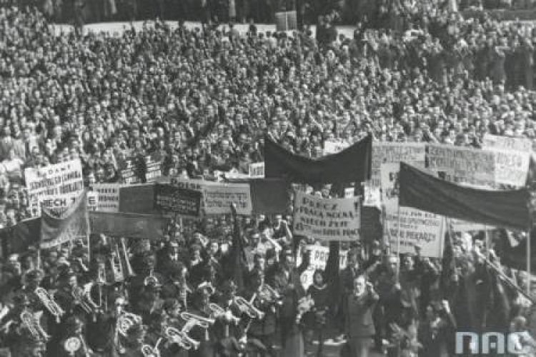
Jak powstało Święto Pracy?
W Polsce Święto Pracy jest świętem państwowym
Święto wprowadziła w 1889 II Międzynarodówka dla upamiętnienia wydarzeń z pierwszych dni maja 1886 w Chicago, w Stanach Zjednoczonych podczas strajku będącego częścią ogólnokrajowej kampanii na rzecz wprowadzenia 8-godzinnego dnia pracy.

Slide 10
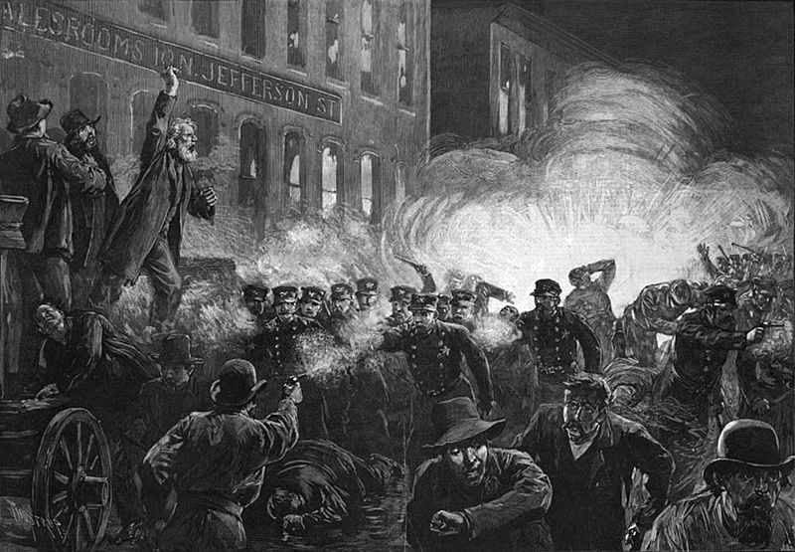
Strajk robotników w Chicago
Zamieszki zrodziły się ze strajku robotników, którzy domagali się zniesienia 12-godzinnego dnia pracy, wprowadzenia 8-godzinnego czasu pracy oraz podwyżki wynagrodzeń. 1 maja 1886 rozpoczęły się starcia z policją, a 3 maja w ich wyniku zginęło sześciu robotników. Robotnicy w odruchu protestu zaczęli się gromadzić na Haymarket Square. Następnego dnia w trakcie trwającego wiecu w tłum protestujących i policjantów została wrzucona bomba – zginęło od niej 11 osób, wielu było rannych. W odpowiedzi policja otworzyła ogień do zgromadzonych.
Wydarzeniom z Haymarket amerykański pisarz Howard Fast poświęcił swoją powieść Amerykanin z 1946 r.
Dla upamiętnienia tych wydarzeń II Międzynarodówka ustanowiła 1 maja Świętem Pracy.

Slide 11
Jak obchodzimy Święto Pracy
Pierwsze obchody Święta Pracy w Polsce miały miejsce w 1890 roku i niejednokrotnie odbywały się wbrew woli zaborców. W 1950 roku rząd komunistyczny nadał dniu 1 maja status święta państwowego. W ten sposób 1 maja stał się dniem wolnym od pracy. W czasach PRL-u w tym terminie organizowano liczne pochody z obowiązkowymi "szturmówkami". W latach 80. demonstracje pierwszomajowe organizowała podziemna Solidarność (w opozycji do oficjalnych obchodów).
Obecnie w wielu miastach w Polsce odbywają się marsze, pochody oraz uroczystości związane ze Świętem 1 Maja. Dla wielu osób to także doskonała okazja do zwrócenia uwagi na problematykę braku pracy, niskiej płacy czy nierówności na rynku pracy.

Slide 12
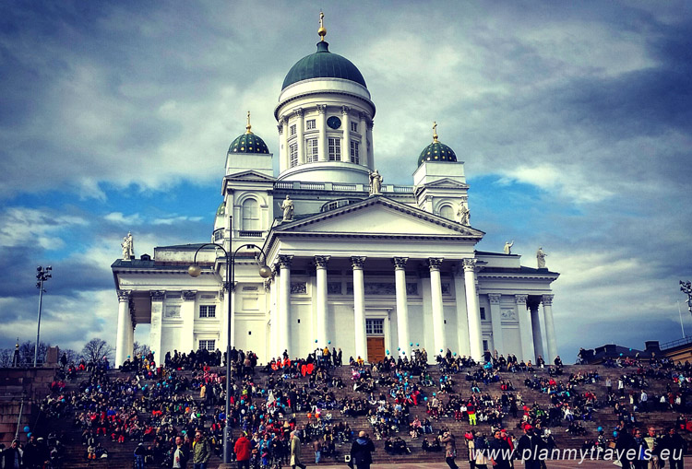
Jak się obchodzi Święto pracy
w innych krajach?
W Finlandii 1 Maja to także oficjalnie Dzień Pracy.
Kiedyś było to święto robotników, chłopów i rzemieślników, dziś jednak robotniczy charakter święta jest już mniej istotny – został zdominowany przez Vappu , czyli fiński karnawał. Dzień ten jest kojarzony przede wszystkim ze studentami.
Impreza rozpoczyna się 30 kwietnia, kiedy to ulice miast wypełnia młodzież w charakterystycznych strojach. Tradycją jest także ubieranie helsińskiego pomnika nagiej kobiety Havis Amanda w studencką czapkę - ylioppilas lakki.
Tego dnia dozwolone jest również spożywanie alkoholu na świeżym powietrzu we wszystkich miastach – na co dzień nie wszędzie jest to możliwe.
Finlandia

Slide 13
Rosja
Czechy
Na Placu Czerwonym odbywa się 1-majowy wielki pochód, w którym przemaszeruje 100 tys. ludzi. Ta manifestacja ma przypominać te, które odbywały się w czasach Związku Radzieckiego. Wtedy też na pochodach nie było żadnych opozycyjnych haseł.
W Święto Pracy na Kremlu Władimir Putin wręczy pięciu osobom Złotą Gwiazdę Bohatera Pracy - dokładnie tak samo, jak miało to miejsce w Związku Radzieckim, gdy przodownikom pracy wręczano takie gwiazdy za ogromną wydajność.
1 maja w Czechach jest świętem miłości.
Według czeskiej tradycji noc z 30 kwietnia na 1 maja jest nocą czarów i sabatów czarownic, utarty zwyczaj niejako zmusza kobiety, by wtedy były miłe dla swoich partnerów, bo tylko w ten sposób mogą przekonać mężczyzn, że nie są wiedźmami. To także Międzynarodowy Dzień Solidarności Ludzi Pracy, czyli święto robotników i klasy pracującej. W Czechach to dzień wolny od pracy i idealny moment na zorganizowanie festiwalu wiosennego.

Slide 14
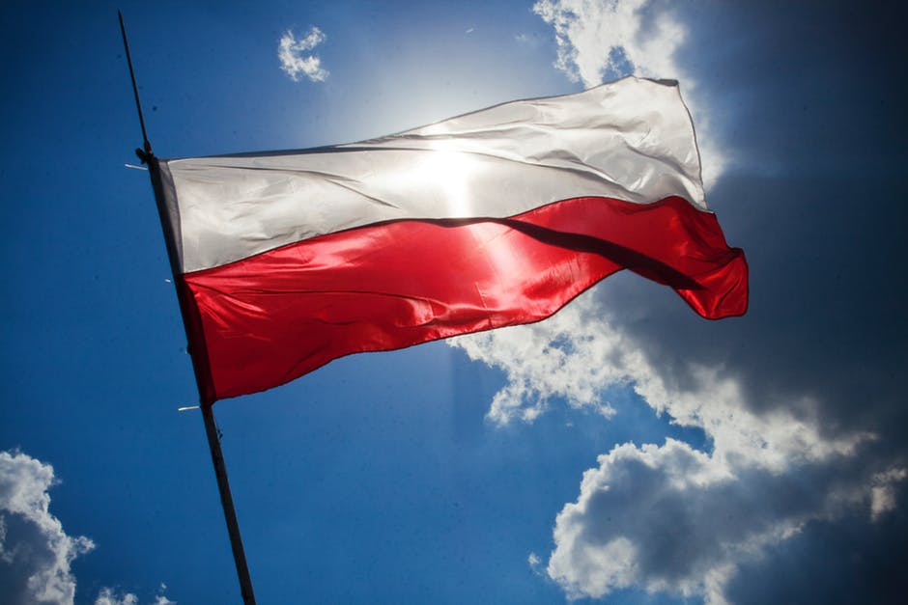
PODSUMOWANIE
Z
A
P
A
M
I
Ę
T
A
J
Święto Pracy i Święto Flagi są świętami państwowymi. Wtedy jest dzień wolny i nikt nie idzie do pracy ani do szkoły.
Święto Pracy obchodzimy 1 maja. Ma ono upamiętniać kolejne rocznice strajku robotników w Chicago (1886) r. , brutalnie stłumionego przez policję. Po raz pierwszy święto obchodzono m.in. w Wielkiej Brytanii, Niemczech, Belgii i Francji.
Święto Flagi obchodzimy 2 maja. Wtedy wszyscy wywieszamy flagi na balkonach i dachach. Flaga jest naszym ważnym symbolem. Trzeba pamiętać , że z flagą trzeba obchodzić się odpowiednio. W dużych miastach flagi są wywieszane przy drogach, na sądach, na ratuszach itp.

Slide 15
ŹRÓDŁA
Dziękujemy za uwagę. ☺
Przygotowali:
-Filip
-Paweł
-Łukasz
☺
W prezentacji wykorzystano materiały z następujących stron:
http://bursa2zamosc.pl/wp-content/uploads/2020/04/
https://www.radiozet.pl/Co-gdzie-kiedy-jak/Swieto-Pracy-2021-1-maja-co-to-za-swieto-i-jak-sie-je-obchodzi-w-Polsce
Grafika Google
nck.pl/projekty-kulturalne/projekty/barwy-wspolne/aktualnosci/dzien-flagi-2-maja-2019
https://tvn24.pl/biznes/ze-swiata/jak-rosja-swietuje-1-maja-ra538456-4457878

